Slide 1
Статические(static) сущности
Ключевое слово static используется при объявлении:
полей
методов
блоков статической инициализации
импорта классов (начиная с java 1.5)
вложенных классов

Slide 2
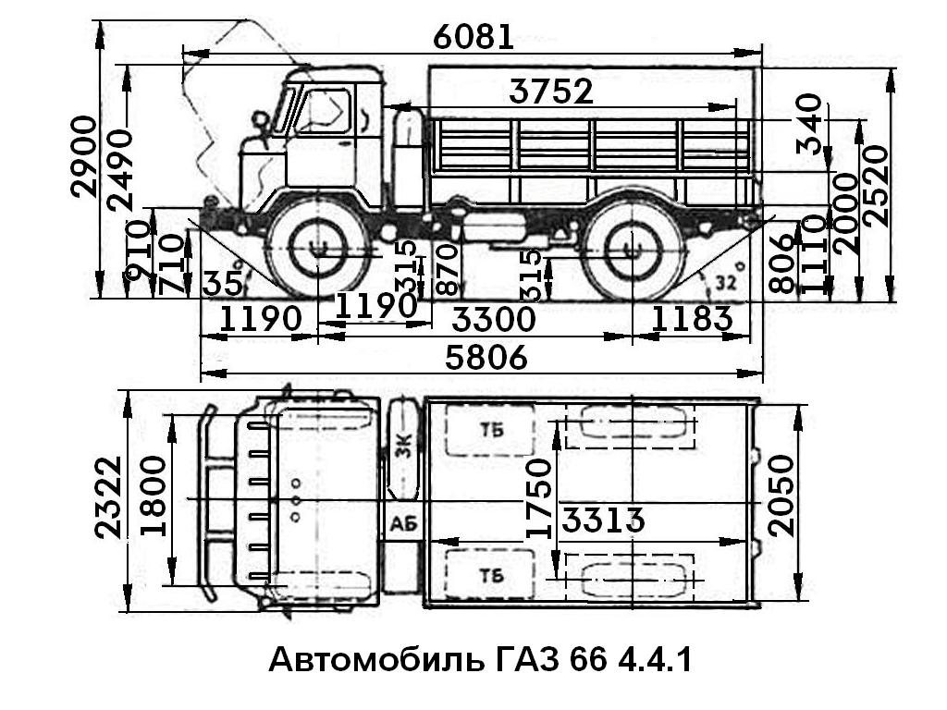
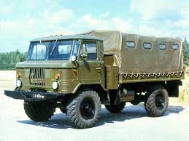
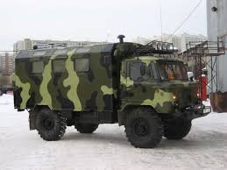

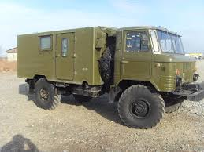
Статические(static) сущности

Slide 3
Статические(static) сущности
static-поля
принадлежат всему классу, а не какому-то конкретному объекту
можно использовать без создания объекта
для обращения можно использовать имя класса или объекта
инициализация происходит при загрузке класса
public class Employee {
String name;
public static int countOfEmployees = 0;
public Employee(String name) {
this.name = name;
countOfEmployees++;}
Employee employee1 = new Employee("Abdurrakhman");
System.out.println(employee1);
Employee employee2 = new Employee("Ivan");
System.out.println(employee2);
System.out.println("Count " + employee2.countOfEmployees);
System.out.println("Count " + Employee.countOfEmployees);

Slide 4
Статические(static) сущности
static-методы
вызываются для целого класса, а не для конкретного объекта
можно использовать без создания объекта
для обращения можно использовать имя класса или объекта
могут обращаться только к статическим полям и методам
отсутствует “this”
public class Employee {
String name; int salary;
static int someStatic = 0;
public static int countOfEmployees = 0;
public static int totalSalary = 0;
…
public static double getAvarageSalary() {
salary=12;
someStatic=23;
someStatic = this.totalSalary;
return (double) totalSalary / countOfEmployees;}
…
System.out.println("Average salary= "
+ Employee.getAvarageSalary());

Slide 5
Статические(static) сущности
Блоки статической инициализации
выполняется один раз при загрузке класса
как правило, используется для инициализации статических полей, когда простой инициализации с помощью одного оператора присваивания недостаточно
public class Employee {
…
static String[] listOfProfessions = new String[10];
static {
for (int i = 0; i < 10; i++)
listOfProfessions[i] = "Profession " + i;
}
…
for (String str : Employee.listOfProfessions)
System.out.println(str);

Slide 6
Статические(static) сущности
public class Brigade {
static Engineer lead;
static {
Scanner inputScaner = new Scanner(System.in);
String name = inputScaner.nextLine();
lead= new Engineer(name, 10);
}
…

Slide 7
Статические(static) сущности
public class test_static {
static {
System.out.println("Before main");
}
public static void main(String[] args) {
System.out.println("In main!!!");
}
static {
System.out.println("After main");
}
Before main
After main
In main!!!

Slide 8
Статические(static) сущности
class Cache {
static { initializeIfNecessary(); }
private static int sum;
public static int getSum() {
initializeIfNecessary();
return sum; }
private static boolean initialized = false;
private static void initializeIfNecessary() {
if (!initialized) {
for (int i = 0; i < 3; i++)
sum += i;
initialized = true;
}}}
public class StaticBlockBefore {
public static void main(String[] args) {
System.out.println(Cache.getSum());
}}
6

Slide 9
Статические(static) сущности
class Cat {
public static void speak() {
System.out.println("Meow!");
}}
class MaineCoon extends Cat {
public static void speak() {
System.out.println("MEOOOOWWWW!");
}}
public class StaticPolymorph {
public static void main(String args[]) {
Cat tigras = new Cat();
Cat rojas = new MaineCoon();
tigras.speak();
rojas.speak(); }}
Meow!
Meow!

Slide 10
Статические(static) сущности
public class President {
public static President CURRENTPRESIDENT =
new President(2000);
private int wealthInBillions;
private static int CURRENT_YEAR = Calendar.getInstance().get(Calendar.YEAR);
private President(int electedYear) {
wealthInBillions = CURRENT_YEAR - electedYear; }
public int wealthInBillionsNow() {
return wealthInBillions; }
public static void main(String[] args) {
System.out.println("Current president has " + CURRENTPRESIDENT.wealthInBillionsNow() + " billions.");}}
Current president has -2000 billions.

Slide 11
Статические(static) сущности
class SuperClass {
public static String country = "Foolland";
public static void methodOne() {
System.out.println("Do One"); }}
class SubClass extends SuperClass {
static {
System.out.println("Initializing..."); }
public static String city = "Dumbtown";
public static void methodTwo() {
System.out.println("Do Two");}
}
// ------------------- MAIN
System.out.println(SubClass.country);
SubClass.methodOne();
// OR
System.out.println(SubClass.city);
SubClass.methodTwo();
Foolland
Do One
Foolland
Do One
Initializing...
Dumbtown
Do Two

Slide 12
Статические(static) сущности
Статический импорт
позволяет вызывать статические методы класса без необходимости написания имени класса
Java 1.5 и выше
double x = 0.5;
double y = Math.sin(x)*Math.sin(x)+Math.cos(x)*Math.cos(x);
System.out.println(y);
…
import static java.lang.Math.*;
…
double z = sin(x) * sin(x) + cos(x) * cos(x);
System.out.println(z);

Slide 13
Практика
Обеспечьте возможность хранения информации об общем количестве процессоров у ваших серверов. Доступ к этой информации у пользователя должен быть только на чтение и вне зависимости от наличия серверов в программе.
Предполагая, что объём памяти для компьютеров хранится в байтах, создайте методы перевода этих значений в мегабайты и гигабайты
Создайте метод назначения уникальных идентификаторов для каждого устройства(подразумевается сквозная нумерация всех устройств). Для каждого запуска программы нумерация должна начинаться со случайного числа.
Создайте генератор электричества с определённой мощностью. Предусмотрите возможность включения устройств в сеть через соседнее устройство(т.е. одно в другое (только 1:1)). Присоедините ваши устройства к генератору(те, которым хватило мощности) и распечатайте получившуюся цепочку. Разорвите одно соединение и выведите цепочку подключенных устройств. Не используйте массивы.

